Slide 1
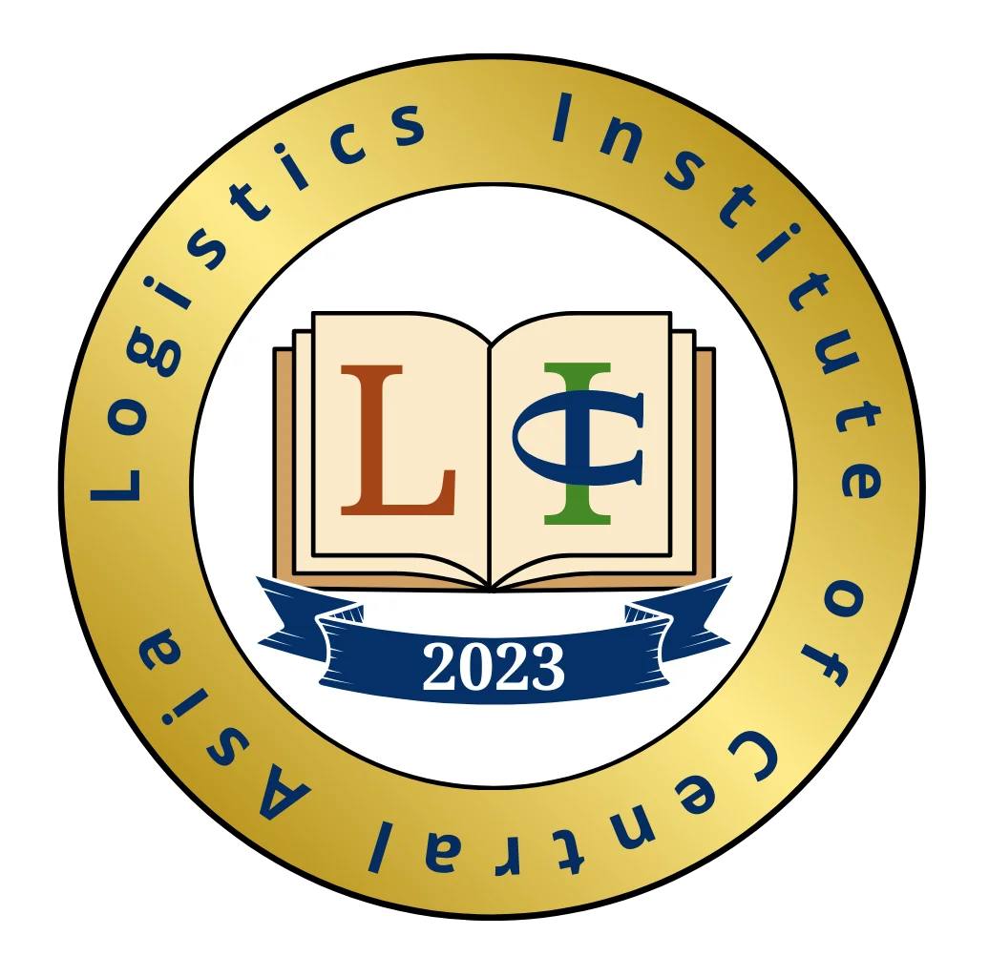

Курс по логистике
«Основы логистики и управления цепочками поставок»
S5. Управление рисками и цифровая логистика
Построение устойчивых цепей поставок и цифровая трансформация в логистике
Логистический Институт Центральной Азии
Кыргызская Республика, Бишкек
Июль 2026
Delivered in partnership with

Slide 2


Часть 1
Управление рисками в глобальной логистике
Почему глобальные цепи поставок нарушаются и какие стратегии делают их устойчивыми.
LOGISTICS INSTITUTE OF CENTRAL ASIA · FUNDAMENTALS OF LOGISTICS AND SUPPLY CHAIN MANAGEMENT
2

Slide 3







УПРАВЛЕНИЕ РИСКАМИ
Современные вызовы глобальной логистики и управления цепями поставок
Глобальные цепи поставок сталкиваются с растущим числом структурных факторов, которые делают сбои более вероятными и более дорогостоящими:
Удлинение цепей поставок
Ограниченность производственных и логистических мощностей
Увеличение и нестабильность сроков поставки
Рост объемов запасов вследствие увеличения ассортимента
Потребление энергии
Воздействие на окружающую среду
Перегруженность городского транспорта
Сбои в цепях поставок
Source: Christopher, M., & Holweg, M. (2011). “Supply Chain 2.0”: Managing supply chains in the era of turbulence. International Journal of Physical Distribution & Logistics Management, 41(1), 63–82.
LOGISTICS INSTITUTE OF CENTRAL ASIA · FUNDAMENTALS OF LOGISTICS AND SUPPLY CHAIN MANAGEMENT
3
Notes:
Major urban cities around world are experiencing traffic congestion due to urbanization. It is said this trend will continue in the future and this impacts the performance of logistics, manufacturing and many retail businesses. Due to congestion, sometime it becomes necessary to receive the product deliveries after business hours or even at night time. This means additional manpower and labor cost.
LSCM activities might be accelerating environmental problems. Transportation and logistics accounts for about 22% of global energy use, and 23% of CO2 emissions For packaging, 252 million tones of packaging materials are used annually in the consumer industry - half paper, half plastic. We do have a serious plastic pollution problem: Every day approximately 8 million pieces of plastic waste find their way into oceans
Presently, we are using 30% more resources than the earth can replenish each year (since Sep 2011)
If nothing would be done, by 2030 we would need two planets to sustain the quality of life (Juliette Jowit’s 2008) This is not sustainable since this kind of condition will certainly ignite various regional conflicts over resources and energy. I believe LSCM has a big responsibility as well as a huge opportunity to make a difference!

Slide 4








УПРАВЛЕНИЕ РИСКАМИ
Сбои в глобальной логистике: типология
Природные катастрофы
Техногенные катастрофы
Транспортные проблемы
Ураганы, землетрясения, наводнения, лесные пожары, цунами.
Промышленные аварии, терроризм, забастовки, политическая нестабильность.
Перегруженность портов, забастовки работников, дефицит топлива.
Колебания спроса
Дефицит запасов
Изменения в регулировании
Резкие изменения спроса или неожиданный всплеск заказов.
Отсутствие товара на складе, избыточные запасы, ошибки прогнозирования.
Новые таможенные требования, изменения торговой политики или стандартов безопасности.
Кибератаки
Пандемии и кризисы в сфере здравоохранения
Проблемы с поставщиками
Атаки с использованием программ-вымогателей и утечки данных.
Масштабные потрясения, влияющие на рабочую силу и спрос.
Проблемы с качеством продукции, задержки поставок, финансовая нестабильность поставщиков.
Source: Chopra, S., & Sodhi, M. S. (2004). Managing risk to avoid supply-chain breakdown. MIT Sloan Management Review, 46(1), 53–61.
LOGISTICS INSTITUTE OF CENTRAL ASIA · FUNDAMENTALS OF LOGISTICS AND SUPPLY CHAIN MANAGEMENT
4

Slide 5
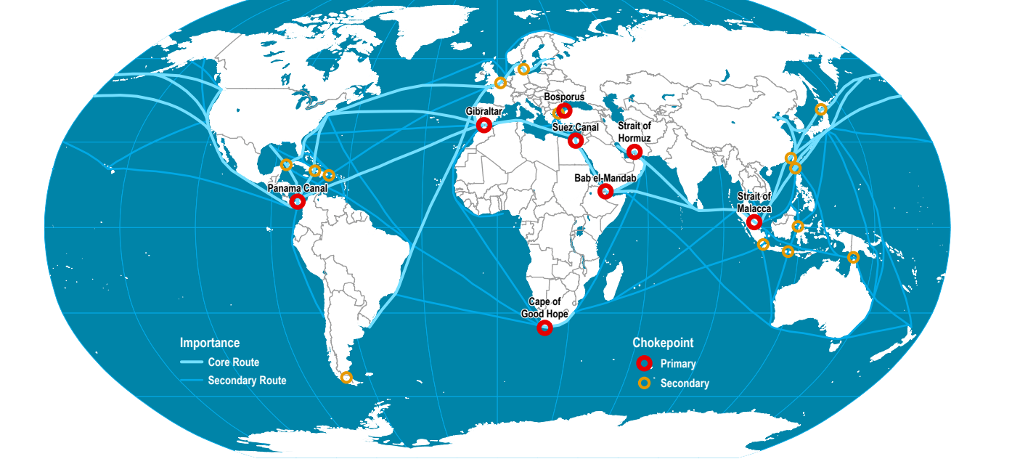
УПРАВЛЕНИЕ РИСКАМИ
Глобальные морские узкие места
Небольшое количество узких морских проходов обеспечивает непропорционально большую долю мировой торговли — закрытие любого из них оказывает цепное воздействие на глобальную логистику.
Основные узкие места
Текущие / потенциальные зоны конфликтов
Панамский канал
Суэцкий канал
Малаккский пролив
Красное море
Ормузский пролив
Южно-Китайское море
Source: Rodrigue, J-P. (2024). The Geography of Transport Systems (6th ed.). Routledge.
LOGISTICS INSTITUTE OF CENTRAL ASIA · FUNDAMENTALS OF LOGISTICS AND SUPPLY CHAIN MANAGEMENT
5

Slide 6
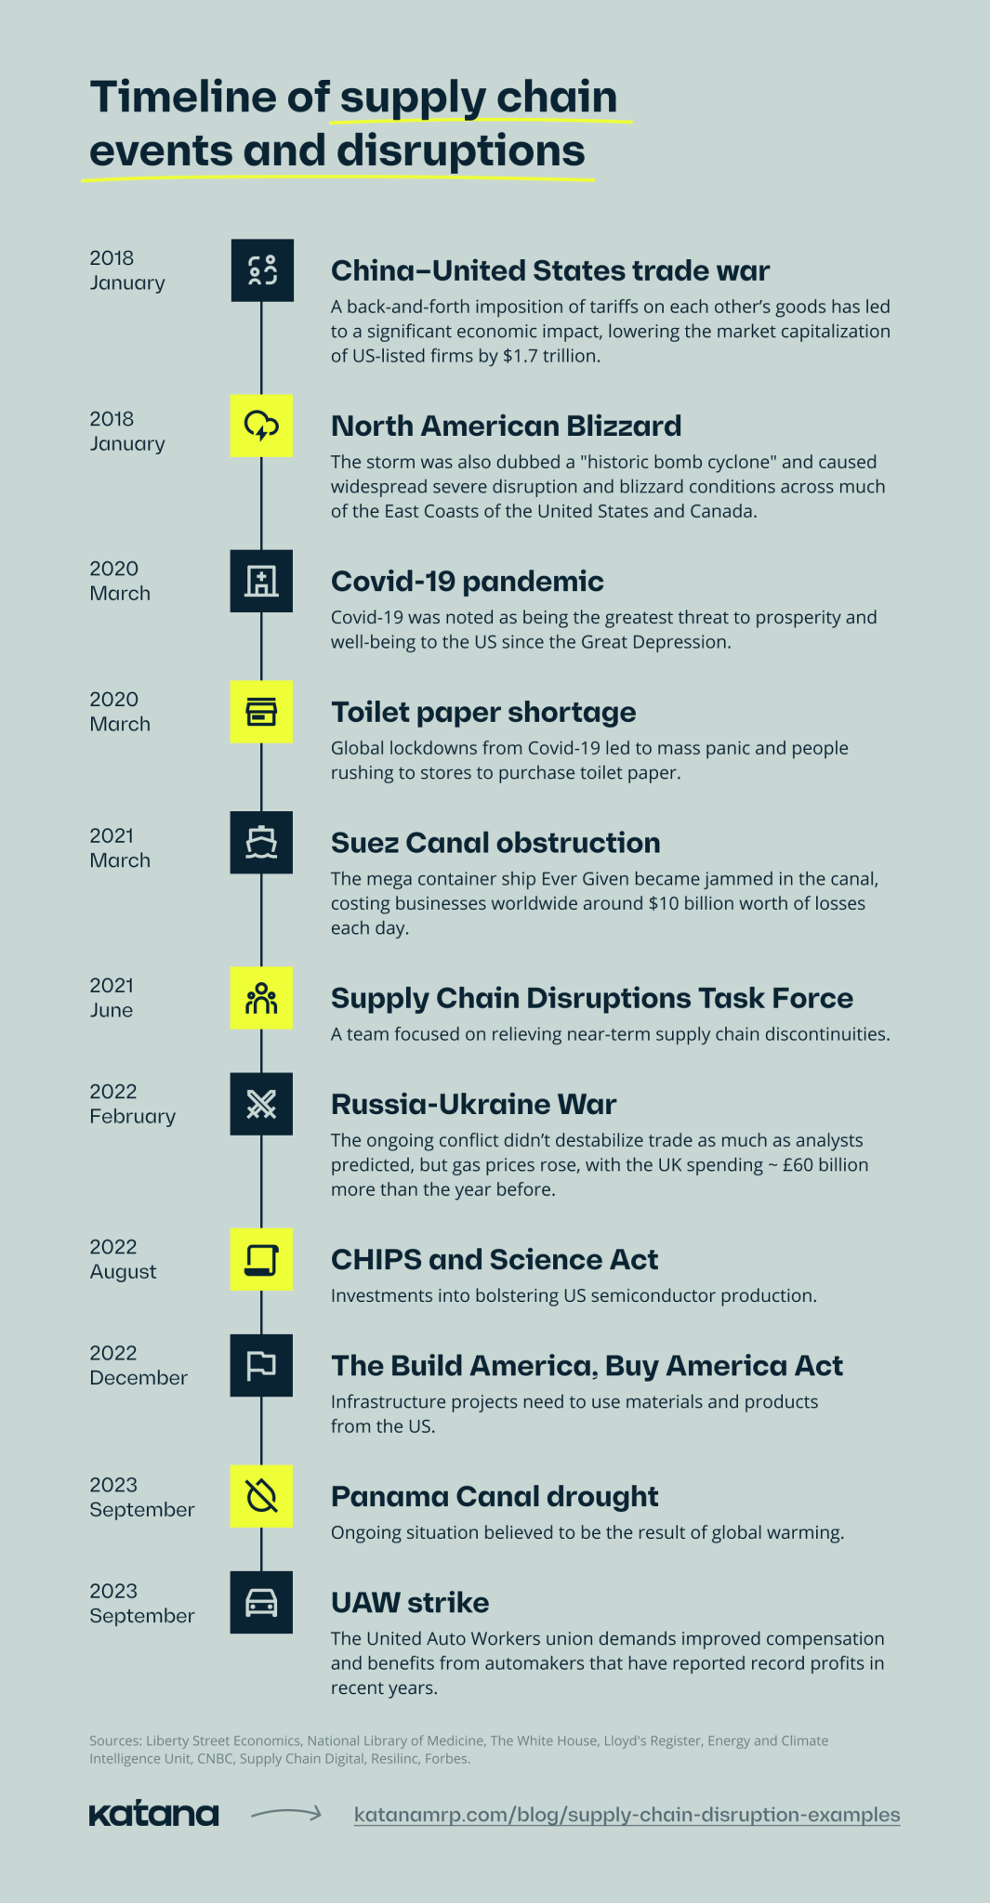
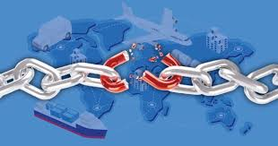
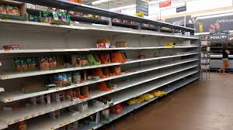
УПРАВЛЕНИЕ РИСКАМИ
Примеры сбоев в цепях поставок, 2018–2022 гг.
Торговая война между Китаем и США
Снежная буря в Северной Америке
Пандемия COVID-19
Дефицит туалетной бумаги
Блокировка Суэцкого канала
Война между Россией и Украиной
Засуха в Панамском канале
Забастовка UAW (Объединенного профсоюза работников автомобильной промышленности)
Source: Katana MRP (2023). Supply chain disruption examples. https://katanamrp.com/blog/supply-chain-disruption-examples/
LOGISTICS INSTITUTE OF CENTRAL ASIA · FUNDAMENTALS OF LOGISTICS AND SUPPLY CHAIN MANAGEMENT
6
Notes:
2021 Suez Canal obstruction
Wikipedia
https://en.wikipedia.org › wiki › 2021_Suez_Canal_obstr...
In March 2021, the Suez Canal was blocked for six days by the Ever Given, a container ship that had run aground in the canal. The 400-metre-long (1,300 ft)

Slide 7
УПРАВЛЕНИЕ РИСКАМИ
Типичные факторы риска в цепях поставок
Внутренние факторы
Внешние факторы
Проблемы с человеческими ресурсами
Недостатки процессов и систем контроля
Неопределенность сроков поставки
Недостаточно развитые IT-системы
Изменчивость спроса
Факторы окружающей среды
Колебания цен (энергия, рабочая сила)
Неопределенность сроков поставки
Глобальные закупки и поставки
Изменения в регулировании
Source: Jüttner, U., Peck, H., & Christopher, M. (2003). Supply chain risk management: Outlining an agenda for future research. International Journal of Logistics: Research and Applications, 6(4), 197–210.
LOGISTICS INSTITUTE OF CENTRAL ASIA · FUNDAMENTALS OF LOGISTICS AND SUPPLY CHAIN MANAGEMENT
7

Slide 8





УПРАВЛЕНИЕ РИСКАМИ
Риски международных закупок
Международные закупки по своей природе являются более рискованными, чем внутренние закупки:
Исполнение контрактов — различия в законодательстве и изменения условий в разных юрисдикциях.
Недопонимание и культурные различия — между организациями покупателя и поставщика.
Колебания валютных курсов — влияющие на конечную стоимость поставки и размер прибыли.
Непредвиденные события во время транспортировки — например, неблагоприятные погодные условия.
Контроль качества и возвраты — сложнее управлять на большом расстоянии.
Изменения цен на энергоносители — влияющие на производственные и транспортные затраты.
Source: Manuj, I., & Mentzer, J. T. (2008). Global supply chain risk management. Journal of Business Logistics, 29(1), 133–155.
LOGISTICS INSTITUTE OF CENTRAL ASIA · FUNDAMENTALS OF LOGISTICS AND SUPPLY CHAIN MANAGEMENT
8

Slide 9





УПРАВЛЕНИЕ РИСКАМИ
Риски для поставщиков: что ожидают западные покупатели
Европейские и американские поставщики всё чаще учитывают факторы, выходящие за рамки цены и качества:
Корпоративная социальная ответственность
Инспекции в области трудовых отношений и условий труда
Воздействие на окружающую среду
Практики защиты климата
Гендерные вопросы
Предпочтения в отношении политических систем
Source: Jüttner, Peck, & Christopher (2003); Manuj & Mentzer (2008).
LOGISTICS INSTITUTE OF CENTRAL ASIA · FUNDAMENTALS OF LOGISTICS AND SUPPLY CHAIN MANAGEMENT
9

Slide 10

УПРАВЛЕНИЕ РИСКАМИ
Упражнение: Сбои во входящей логистике
УПРАЖНЕНИЕ НА 10 МИНУТ
Обсудите: какие сбои происходят в вашей среде закупок и на что они влияют?
LOGISTICS INSTITUTE OF CENTRAL ASIA · FUNDAMENTALS OF LOGISTICS AND SUPPLY CHAIN MANAGEMENT
10

Slide 11
УПРАВЛЕНИЕ РИСКАМИ
Сбои и их влияние
Распространенные сбои
Влияние на закупки и операционную деятельность
Задержки поставщиков, проблемы с качеством и ограничения производственных мощностей
Нехватка запасов и сбои в транспортировке
Таможенные, регуляторные и трудовые споры
Природные катастрофы и геополитические события
Угрозы кибербезопасности и пандемии
Неожиданные изменения спроса
Задержки производства и увеличение затрат
Нехватка запасов и снижение производительности
Проблемы с качеством и ущерб репутации
Потеря продаж и рыночной доли
Штрафы за нарушение контрактных обязательств
Операционная неэффективность; риск для непрерывности бизнеса
LOGISTICS INSTITUTE OF CENTRAL ASIA · FUNDAMENTALS OF LOGISTICS AND SUPPLY CHAIN MANAGEMENT
10

Slide 12


УПРАВЛЕНИЕ РИСКАМИ
Стратегии снижения рисков в цепях поставок
Контракты, основанные на показателях эффективности — с поставщиками и поставщиками логистических услуг.
Более значительные инвестиции в IT-системы — для улучшения сквозной видимости всей цепи поставок.
Более тесные партнерские отношения и сотрудничество — с ключевыми участниками цепи поставок.
Инструменты моделирования для анализа сценариев — для стресс-тестирования сети до возникновения сбоев.
Аутсорсинг логистических функций — специализированным поставщикам услуг там, где это повышает устойчивость.
Построение устойчивых цепей поставок — за счет создания буферов, диверсификации и гармонизации (следующие слайды).
Source: Christopher, M., & Peck, H. (2004). Building the resilient supply chain. International Journal of Logistics Management, 15(2), 1–14.
LOGISTICS INSTITUTE OF CENTRAL ASIA · FUNDAMENTALS OF LOGISTICS AND SUPPLY CHAIN MANAGEMENT
11

Slide 13

УПРАВЛЕНИЕ РИСКАМИ
Снижение рисков: возвращение производства и приближение поставщиков
Размещение сетей поставщиков ближе к производственным площадкам и рынкам сбыта позволяет повысить устойчивость за счет некоторого отказа от преимущества низкой себестоимости единицы продукции.
Удаленные / офшорные закупки
Возвращение производства / приближение производства
Более низкая себестоимость производства единицы продукции
Более длительные и менее предсказуемые сроки поставки
Более высокая подверженность транспортным и геополитическим рискам
Более короткие и надежные сроки поставки
Более высокая способность быстро реагировать на региональный/национальный спрос
Повышенная устойчивость, часто при более высокой стоимости единицы продукции.
Source: Christopher, M., & Peck, H. (2004). Building the resilient supply chain. International Journal of Logistics Management, 15(2), 1–14.
LOGISTICS INSTITUTE OF CENTRAL ASIA · FUNDAMENTALS OF LOGISTICS AND SUPPLY CHAIN MANAGEMENT
12
Notes:
Many mutinational companies have used focused factory, centrailzing inventory, and postponement approaches to gain global competitiveeness.
Focused factory is structured around a product, so products are produced in a central facility and then transported to local markets. In this way, production cuts manufacturing costs
Centralized Inventory reduces duplicated safety stock costs and balances peak demands across regions
Also, the final customization of a product can be delayed until the actual customer is identified to provide customised products at low cost.
With the impact of the covid pandemic, it is expected that the new trend of moving factory and warehosue close to the final customers through reshoring or nearsharing for building national or regional capacity. New potentla areas for nearshoring can be Easten Europe countries, South Asia coutries, and South America countries.

Slide 14



УПРАВЛЕНИЕ РИСКАМИ
Снижение рисков: построение устойчивых цепей поставок
Устойчивость означает баланс между затратами и операционной эффективностью, с одной стороны, и подверженностью сбоям — с другой:
Эффективное и точное прогнозирование — для снижения уровня неопределенности, которую должна компенсировать устойчивость.
Создание буферов — за счет сочетания запасов, мощностей и времени.
Диверсификация сети — включая возвращение производства (reshoring)/приближение производства (nearshoring) и использование нескольких источников поставок.
Гармонизация — продуктов, платформ и процессов по всей сети.
Source: Christopher, M., & Peck, H. (2004). Building the resilient supply chain. International Journal of Logistics Management, 15(2), 1–14.
LOGISTICS INSTITUTE OF CENTRAL ASIA · FUNDAMENTALS OF LOGISTICS AND SUPPLY CHAIN MANAGEMENT
13
Notes:
Inventory buffering is the most used buffering method with safety stock
Capacity buffering might mean expanding a capability to run a third shift or building redundancy in a system as a way to buffer against supply shortages or upticks in demand.
Time Buffering might mean delaying distribution by holding inventory upstream until absolutely necessary or padding the delivery time quoted to customers

Slide 15
УПРАВЛЕНИЕ РИСКАМИ
Снижение рисков: проектирование цепей поставок с учетом жизненного цикла продукта
Объемы и предсказуемость спроса меняются на протяжении жизненного цикла продукта — соответствующая модель цепи поставок также должна изменяться вместе с ними.
Выход на рынок
Конец жизненного цикла
Объем рынка
-
Рост
Зрелость
Баланс между уровнем обслуживания и затратами
Контроль логистической эффективности
Экономичная цепь поставок
Гибкая цепь поставок
Время
Source: Fisher, M. L. (1997). What is the right supply chain for your product? Harvard Business Review, 75(2), 105–116.
LOGISTICS INSTITUTE OF CENTRAL ASIA · FUNDAMENTALS OF LOGISTICS AND SUPPLY CHAIN MANAGEMENT
14
Notes:
Design SCs based on product life cycle. During the introduction stage, focus on providing the high level of customer service, but at the mature and end of life cycle, focus on reducing the cost of SCs.

Slide 16




УПРАВЛЕНИЕ РИСКАМИ
Снижение рисков: упрощение и сокращение цепей поставок
Практический пример — прямая модель Dell: сборка по принципу «производство под заказ» (build-to-order) без запасов в розничной торговле.
Sony
Мониторы (Мексика)
Acer
Клавиатуры (Тайвань)
Intel
Процессоры (США)
Другие
компоненты
Сборочный завод Dell — производство под заказ
Клиенты (прямые, онлайн — без розничных магазинов)
Стратегия вытягивания (Pull strategy): Dell (производство под заказ)
против
Стратегия выталкивания (Push strategy): традиционная розничная торговля (например, Amazon)
Source: Kapuscinski, R., et al. (2004). Inventory decisions in Dell's supply chain. Interfaces, 34(3), 191–205.
LOGISTICS INSTITUTE OF CENTRAL ASIA · FUNDAMENTALS OF LOGISTICS AND SUPPLY CHAIN MANAGEMENT
15
Notes:
At each stage of your supply chain, inventory and transportation costs occur, so simplifying or shortening your supply chain might save the cost and make more efficient, like Dell and Amazon supply chains.
We know both Dell and Amazon do not have retail stores and they use pull and push strategy very effectively.

Slide 17



УПРАВЛЕНИЕ РИСКАМИ
Дополнительные рекомендации для поддержания конкурентоспособности
Эффективная обратная логистика
Более сильные отношения в цепях поставок
План подготовки к чрезвычайным ситуациям
Пересмотр подхода к управлению человеческими ресурсами
Интеграция электронной коммерции
Проактивное выявление узких мест
Вступление в торгово-промышленные палаты за рубежом
Страхование основных бизнес-рисков
Source: Christopher & Peck (2004); Manuj & Mentzer (2008).
LOGISTICS INSTITUTE OF CENTRAL ASIA · FUNDAMENTALS OF LOGISTICS AND SUPPLY CHAIN MANAGEMENT
16

Slide 18
УПРАВЛЕНИЕ РИСКАМИ
KPI для входящей логистики и закупок
Снизить
Увеличить
Затраты на входящую транспортировку
Срок поставки от поставщика
Уровень повреждений
Своевременность доставки
Качество поставщиков
Соблюдение нормативных требований
Устойчивость и гибкость (адаптивность)
Source: Gunasekaran, A., Patel, C., & McGaughey, R. E. (2004). A framework for supply chain performance measurement. International Journal of Production Economics, 87(3), 333–347.
LOGISTICS INSTITUTE OF CENTRAL ASIA · FUNDAMENTALS OF LOGISTICS AND SUPPLY CHAIN MANAGEMENT
17

Slide 19



УПРАВЛЕНИЕ РИСКАМИ
Внедрение Индустрии 4.0 и Закупок 4.0
ИИ
IoT и большие данные (Big Data)
Блокчейн
Решения на основе данных
Оценивает и прогнозирует риски поставщиков, позволяя принимать более точные решения в сфере закупок.
Обеспечивают защищенный реестр для прозрачных и отслеживаемых транзакций.
По эффективности поставщиков, рыночным тенденциям и оптимизации затрат.
Обеспечивают более высокую прозрачность цепей поставок для поддержки обоснованных решений.
Source: Bienhaus, F., & Haddud, A. (2018). Procurement 4.0: Factors influencing the digitisation of procurement and supply chains. Business Process Management Journal, 24(4), 965–984.
LOGISTICS INSTITUTE OF CENTRAL ASIA · FUNDAMENTALS OF LOGISTICS AND SUPPLY CHAIN MANAGEMENT
18
Notes:
Internet of Things (IoT):
Smart Supply Chain Management: IoT devices and sensors provide real-time data on the status and location of goods in transit. This enables better visibility into the supply chain, allowing procurement teams to make informed decisions based on the actual movement and conditions of goods.
Predictive Maintenance: IoT-enabled sensors on machinery and equipment can monitor their performance and predict maintenance needs. This helps in proactive maintenance planning, reducing downtime and ensuring a smoother procurement process.
Artificial Intelligence (AI) and Machine Learning (ML):
Predictive Analytics: AI and ML algorithms analyze historical data to predict future demand patterns, allowing procurement teams to optimize inventory levels and make more accurate purchasing decisions.
Supplier Risk Management: AI can assess and predict supplier risks by analyzing various factors, such as financial stability, geopolitical events, and market trends. This assists procurement in making risk-informed supplier selection and management decisions.
Blockchain Technology:
Transparent and Secure Transactions: Blockchain provides a decentralized and secure ledger for transparent and traceable transactions. In procurement, it can be used to create a tamper-proof record of transactions, enhancing trust and transparency in the supply chain.
Smart Contracts: Blockchain-based smart contracts can automate and enforce contract terms, streamlining the procurement process and reducing the need for intermediaries.
Advanced Analytics and Big Data:
Data-Driven Decision Making: Advanced analytics tools process vast amounts of data to derive meaningful insights. In procurement, this helps in making informed decisions regarding supplier performance, market trends, and cost optimization.
Category Management Optimization: Big data analytics can optimize category management by identifying cost-saving opportunities, negotiating better contracts, and improving overall procurement strategies

Slide 20
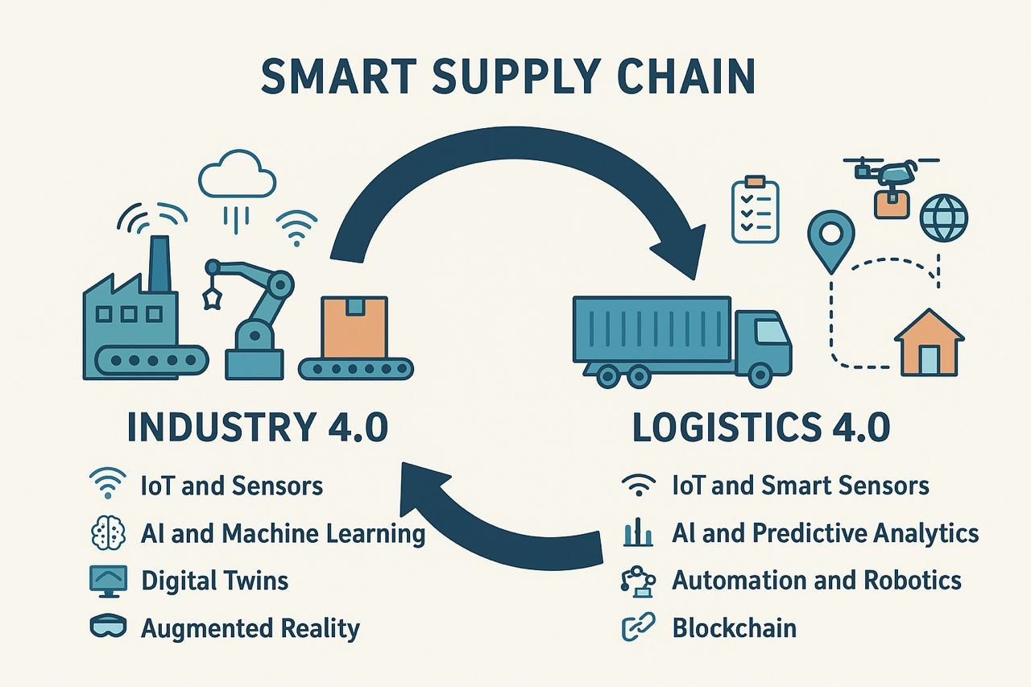
Часть 2
Цифровая логистика и Индустрия 4.0
ERP, IoT, большие данные (Big Data), электронная коммерция и блокчейн — и их значение для логистики Центральной Азии.
LOGISTICS INSTITUTE OF CENTRAL ASIA · FUNDAMENTALS OF LOGISTICS AND SUPPLY CHAIN MANAGEMENT
19

Slide 21



ЦИФРОВАЯ ЛОГИСТИКА
Преимущества логистики 4.0
Эффективность
Прозрачность
Снижение затрат
Гибкость (адаптивность)
Удовлетворенность клиентов
Более быстрые и оптимизированные процессы по всей цепи поставок.
Видимость заказов, запасов и поставок в режиме реального времени.
Меньше потерь и меньше ручных операций.
Более быстрая реакция на изменения спроса и перебои в поставках.
Более надежное обслуживание и предоставление более полной информации.
Source: Winkelhaus, S., & Grosse, E. H. (2020). Logistics 4.0: A systematic review towards a new logistics system. International Journal of Production Research, 58(1), 18–43.
LOGISTICS INSTITUTE OF CENTRAL ASIA · FUNDAMENTALS OF LOGISTICS AND SUPPLY CHAIN MANAGEMENT
20
Notes:
Increased Efficiency
Streamlined processes, reduced errors, and faster fulfillment.
Greater Transparency
Full visibility into goods movement and status.
Cost Reduction
Optimized resource use and minimized waste.
Enhanced Agility
Ability to adapt quickly to changes and disruptions.
Improved Customer Satisfaction
Faster, more reliable deliveries, meeting individualized demands.

Slide 22
ЦИФРОВАЯ ЛОГИСТИКА
Что такое ERP-системы?
ERP означает планирование ресурсов предприятия (Enterprise-wide Resource Planning) — ERP-системы интегрируют бизнес-процессы и системы по всей организации.
Они позволяют всем подразделениям и функциям организации объединять и анализировать общие данные вместо работы с отдельными изолированными системами.
ERP с поддержкой веб-технологий позволяет партнерам по цепи поставок обмениваться прогнозами, заказами и уровнями запасов через интернет.
Клиенты
Поставщики
ERP-система
Source: Akkermans, H. A., et al. (2003). The impact of ERP on supply chain management. European Journal of Operational Research, 146(2), 284–301.
LOGISTICS INSTITUTE OF CENTRAL ASIA · FUNDAMENTALS OF LOGISTICS AND SUPPLY CHAIN MANAGEMENT
21

Slide 23


Высшее руководство и заинтересованные стороны
ЦИФРОВАЯ ЛОГИСТИКА
Приложения для стратегической отчетности
ERP-системы интегрируют организацию, клиентов и поставщиков
Финансовые приложения
Приложения для продаж и маркетинга
Операционные приложения
Интегрированная база данных
Приложения для доставки и логистики
Поставщики
Сотрудники, работающие с клиентами
Сотрудники внутренних подразделений
Потребители
Приложения для закупок и снабжения
Приложения для обслуживания
Приложения для управления человеческими ресурсами (HRM)
Сотрудники
Сотрудники
Source: Slack, N. et al (2013) Operations Management, Pearson.
LOGISTICS INSTITUTE OF CENTRAL ASIA · FUNDAMENTALS OF LOGISTICS AND SUPPLY CHAIN MANAGEMENT
21

Slide 24
ЦИФРОВАЯ ЛОГИСТИКА
Цифровизация: объединение трех технологий
ИИ
Интернет Вещей
Блокчейн
Прогнозирование и автоматизация — прогнозирование спроса, оптимизация маршрутов, выявление рисков.
Данные из реального мира — датчики, которые обеспечивают видимость физических активов в режиме реального времени.
Доверие и целостность — общий защищенный от изменений реестр данных между партнерами.
Source: Winkelhaus & Grosse (2020); Ben-Daya, Hassini, & Bahroun (2019); Saberi et al. (2019).
LOGISTICS INSTITUTE OF CENTRAL ASIA · FUNDAMENTALS OF LOGISTICS AND SUPPLY CHAIN MANAGEMENT
22

Slide 25
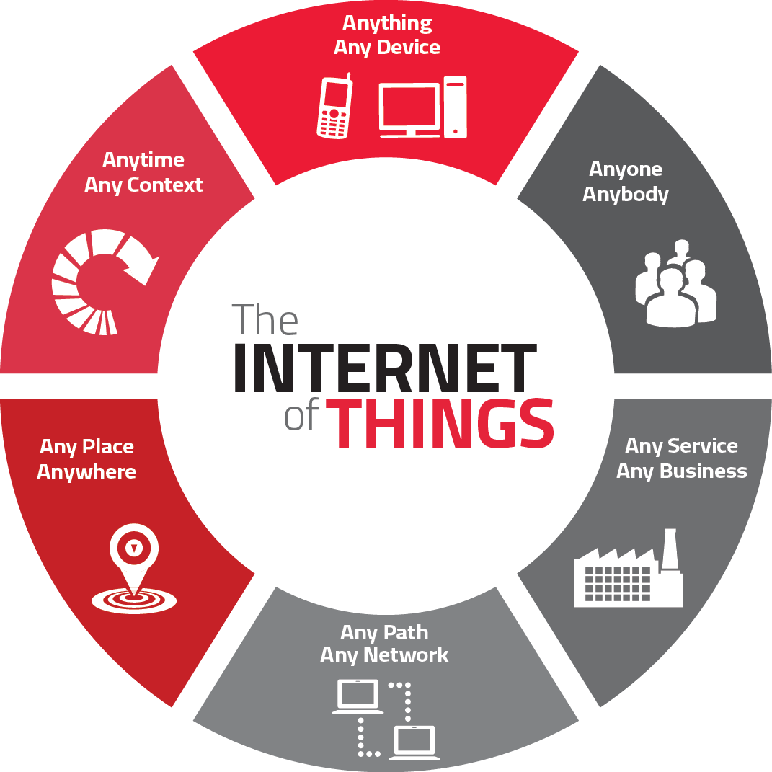
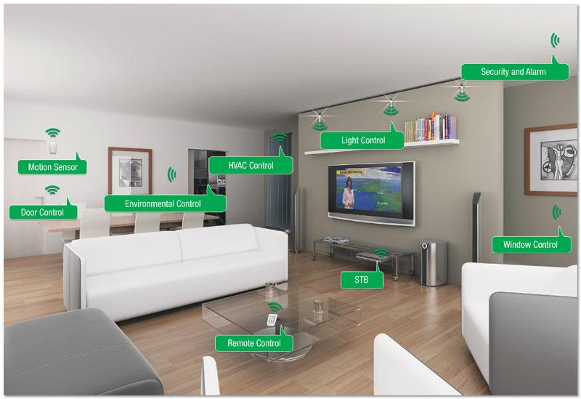
ЦИФРОВАЯ ЛОГИСТИКА
Интернет Вещей в Логистике
IoT соединяет физические объекты по всей цепи поставок, позволяя отслеживать их состояние и принимать решения в режиме реального времени.
Source: Ben-Daya, M., Hassini, E., & Bahroun, Z. (2019). Internet of things and supply chain management: A literature review. International Journal of Production Research, 57, 4719–4742.
LOGISTICS INSTITUTE OF CENTRAL ASIA · FUNDAMENTALS OF LOGISTICS AND SUPPLY CHAIN MANAGEMENT
23
Notes:
“The Internet of Things (IoT) is a system of interrelated computing devices, mechanical and digital machines, objects, animals or people that are provided with unique identifiers and the ability to transfer data over a network without requiring human-to-human or human-to-computer interaction.” (http://internetofthingsagenda.techtarget.com 2016)
Internet connections now extend to physical objects that are not computers in the classic sense and, in, fact, serve a multiplicity of other purposes.

Slide 26


ЦИФРОВАЯ ЛОГИСТИКА
Большие данные (Big Data) и прогнозная аналитика
Термин «большие данные» (Big Data) не имеет строго установленного определения — он относится к данным, которые являются слишком большими по объему, слишком сложными или слишком быстро изменяются для обработки традиционными IT-системами.
Объем
Скорость
Разнообразие
Масштаб данных, генерируемых по всей сети.
Скорость, с которой поступают новые данные и должны быть обработаны.
Структурированные и неструктурированные данные из множества источников.
Анализ данных часто выявляет корреляцию, но не причинно-следственную связь.
Большее количество данных не обязательно приводит к более глубокому пониманию.
Большее количество данных болеене означает высокое качество данных.
Правовые и этические вопросы.
Проблемы:
Source: Waller, M. A., & Fawcett, S. E. (2013). Data science, predictive analytics, and big data. Journal of Business Logistics, 34(2), 77–84.
LOGISTICS INSTITUTE OF CENTRAL ASIA · FUNDAMENTALS OF LOGISTICS AND SUPPLY CHAIN MANAGEMENT
24

Slide 27
ЦИФРОВАЯ ЛОГИСТИКА
Лучшие практики IoT: управление дорожным движением и автопарком
Сеульская система управления транспортом и информацией (TOPIS)
Городская платформа, работающая в режиме реального времени и объединяющая управление светофорами, работу автобусного транспорта и данные о происшествиях в единый центр управления.
Координирует реагирование на заторы и сбои по всей транспортной и распределительной сети города в режиме реального времени.
Демонстрирует, как городская инфраструктура IoT может напрямую поддерживать городскую логистику и повышать надежность доставки «последней мили».
Source: Seoul Metropolitan Government. Transport Operation & Information Service (TOPIS). https://topis.seoul.go.kr
LOGISTICS INSTITUTE OF CENTRAL ASIA · FUNDAMENTALS OF LOGISTICS AND SUPPLY CHAIN MANAGEMENT
25

Slide 28

DIGITAL LOGISTICS
Лучшие практики IoT: smartPORT в порту Гамбурга
300 дорожных датчиков для управления движением и парковкой
Дорожные датчики передают данные о дорожной обстановке в режиме реального времени, что позволяет управлять сбоями и снижать заторы вокруг порта.
Способствуют повышению эффективности работы порта и дальнейшему экономическому развитию портового региона.
Предоставляют информацию о наличии парковочных мест в режиме реального времени, сокращая ненужное движение транспортных средств в поисках парковки.
Source: Saxe, S., & Baumöl, U. (2018). Digitalisierung @ Hamburg Port Authority (HPA). Controlling, 30(S), 76–88.
LOGISTICS INSTITUTE OF CENTRAL ASIA · FUNDAMENTALS OF LOGISTICS AND SUPPLY CHAIN MANAGEMENT
26

Slide 29
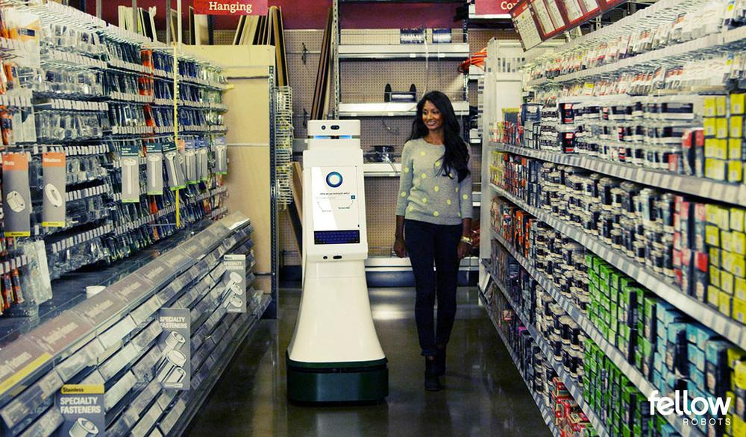
ЦИФРОВАЯ ЛОГИСТИКА
Связанная розничная торговля: клиентский опыт
Для розничных компаний
Для потребителей
Наличие товаров на полках и прозрачность запасов
Оптимизация ассортимента товаров
Соблюдение планограмм
Предотвращение потерь
Более быстрое обслуживание на кассе
Навигация по магазину
Мобильные платежи
Source: Angeles, R. (2005). RFID technologies: Supply-chain applications and implementation issues. Information Systems Management, 22(1), 51–65.
LOGISTICS INSTITUTE OF CENTRAL ASIA · FUNDAMENTALS OF LOGISTICS AND SUPPLY CHAIN MANAGEMENT
27

Slide 30
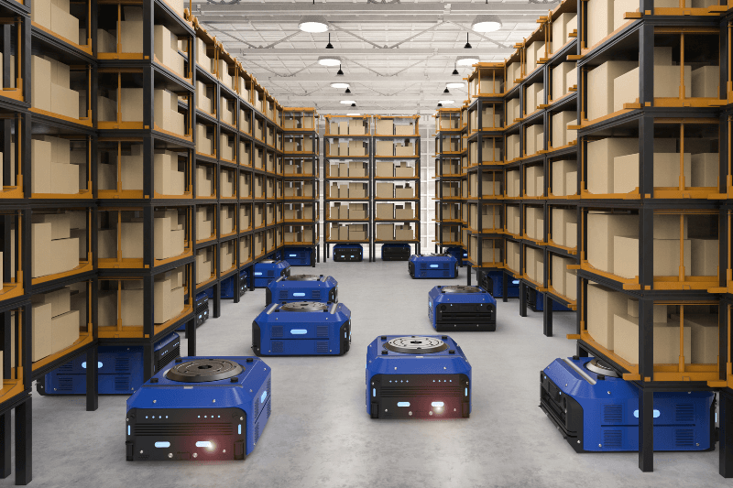

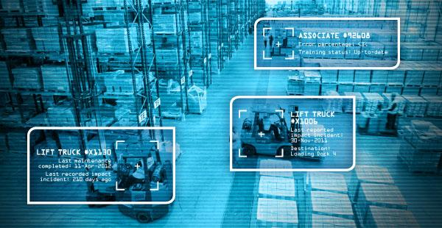

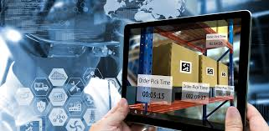
ЦИФРОВАЯ ЛОГИСТИКА
Умное складирование и управление автопарком и активами
Умное складирование — объединяет стеллажные системы, погрузочно-разгрузочное оборудование и запасы с системой мониторинга в режиме реального времени.
Мониторинг использования — отслеживает, как часто используются грузовые автомобили, контейнеры и оборудование, а также время их простоя.
Консолидация и оптимизация маршрутов — по всему автопарку для повышения коэффициента загрузки транспортных средств и сокращения пробега.
Экономия топлива — и сокращение порожнего пробега (deadhead, пробег без груза) повышают общую эффективность автопарка.
Source: Goel, A. (2008). Fleet Telematics: Real-Time Management and Planning of Commercial Vehicle Operations. Springer.
LOGISTICS INSTITUTE OF CENTRAL ASIA · FUNDAMENTALS OF LOGISTICS AND SUPPLY CHAIN MANAGEMENT
28

Slide 31
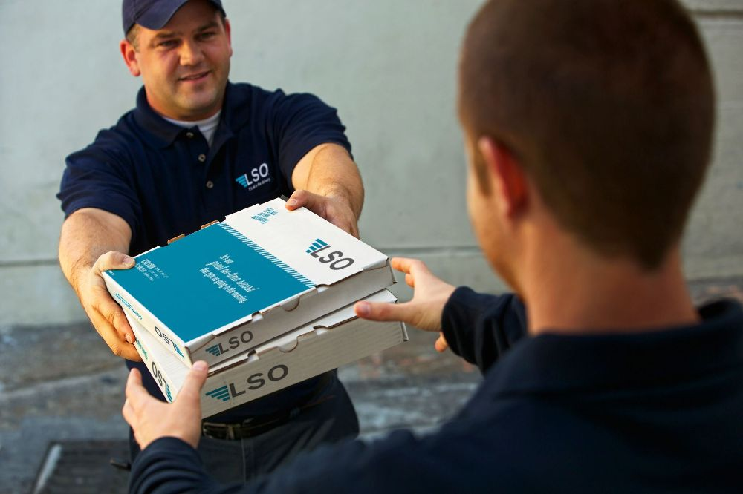


ЦИФРОВАЯ ЛОГИСТИКА
Инновации в доставке «последней мили»
Оптимизация маршрутов
Оптимизированные пункты выдачи
Гибкий адрес доставки
Цифровое планирование последовательности маршрутов сокращает расстояние и время на последнем этапе доставки.
Почтоматы и автоматизированные пункты выдачи позволяют эффективно консолидировать доставку.
Клиенты могут изменить адрес доставки посылки во время ее транспортировки, выбрав более удобное место получения.
Source: Boysen, N., Fedtke, S., & Schwerdfeger, S. (2021). Last-mile delivery concepts: A survey from an operational research perspective. OR Spectrum, 43(1), 1–58.
LOGISTICS INSTITUTE OF CENTRAL ASIA · FUNDAMENTALS OF LOGISTICS AND SUPPLY CHAIN MANAGEMENT
29

Slide 32

ЦИФРОВАЯ ЛОГИСТИКА
Рост электронной коммерции
Электронная коммерция включает четыре типа взаимодействия — B2B, B2C, C2B и C2C, — и ее развитие меняет требования к логистике:
Более частые поставки
Меньшие размеры партий
Проблема управления возвратами
Проблема доставки «последней мили»
Source: Boysen, Fedtke, & Schwerdfeger (2021).
LOGISTICS INSTITUTE OF CENTRAL ASIA · FUNDAMENTALS OF LOGISTICS AND SUPPLY CHAIN MANAGEMENT
30

Slide 33
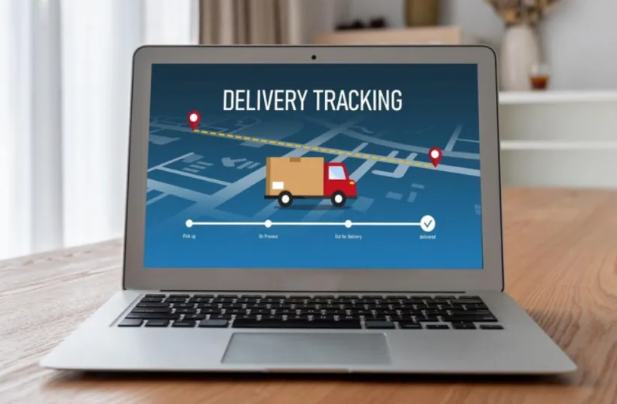


ЦИФРОВАЯ ЛОГИСТИКА
Преимущества электронной коммерции в логистике и управлении цепями поставок
Более быстрое выполнение заказов
Глобальная прозрачность цепей поставок
Улучшенное управление запасами
Оптимизация затрат
Повышение качества обслуживания клиентов
Принятие решений на основе данных
Масштабируемость
Source: Boysen, Fedtke, & Schwerdfeger (2021); Winkelhaus & Grosse (2020).
LOGISTICS INSTITUTE OF CENTRAL ASIA · FUNDAMENTALS OF LOGISTICS AND SUPPLY CHAIN MANAGEMENT
31
Notes:
Faster Order Fulfillment
Automation and digital platforms speed up order processing, warehouse picking, and shipping.
Improved Inventory Management
Real-time tracking of stock levels reduces overstocking or stockouts.
Global Supply Chain Visibility
E-commerce systems integrate with logistics partners for end-to-end tracking.
Cost Optimization
Better route planning, demand forecasting, and warehouse management reduce operational costs.
Enhanced Customer Experience
Faster delivery, transparent tracking, and accurate ETA notifications improve satisfaction.
Data-Driven Decision Making
Analytics from e-commerce platforms help predict demand, optimize routes, and improve procurement.
Scalability
SCM can expand to new markets without needing proportional physical infrastructure.

Slide 34
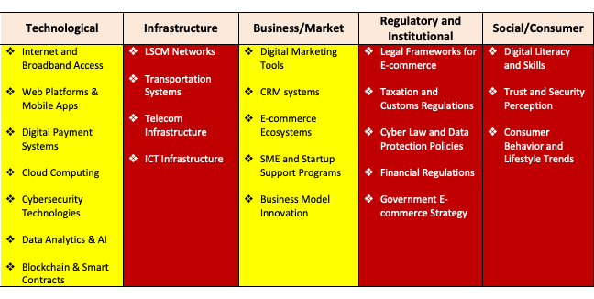
ЦИФРОВАЯ ЛОГИСТИКА
Факторы, способствующие развитию электронной коммерции (Кыргызстан, 2025)
LOGISTICS INSTITUTE OF CENTRAL ASIA · FUNDAMENTALS OF LOGISTICS AND SUPPLY CHAIN MANAGEMENT
30
Notes:
⚙️ 1. Technological Enablers
These are the core digital tools and systems that make e-commerce function.
Internet and Broadband Access – foundation for online connectivity.
Web Platforms & Mobile Apps – user interfaces that host e-commerce activities.
Digital Payment Systems – credit/debit cards, PayPal, mobile wallets (e.g., Apple Pay, Alipay).
Cloud Computing – scalable hosting, data storage, and software delivery.
Cybersecurity Technologies – encryption, firewalls, and secure socket layers (SSL) for safe transactions.
Data Analytics & AI – used for customer insights, personalization, and recommendation engines.
Blockchain & Smart Contracts – enhance transparency, traceability, and trust in transactions.
🚚 2. Infrastructure Enablers
These support the physical and digital delivery of goods and services.
Logistics and Supply Chain Networks – warehousing, order fulfillment, and delivery systems.
Reliable Transportation Systems – efficient domestic and cross-border movement of goods.
Telecommunications Infrastructure – mobile networks and fiber connectivity.
ICT Infrastructure – servers, databases, and data centers supporting e-commerce platforms.
🏢 3. Business and Market Enablers
These factors encourage market participation and business growth.
Digital Marketing Tools – SEO, social media, and online advertising platforms.
Customer Relationship Management (CRM) systems – managing customer interactions and retention.
E-commerce Ecosystems – marketplaces (e.g., Amazon, Alibaba), logistics partners, and payment gateways.
SME and Startup Support Programs – government or private initiatives supporting digital adoption.
Business Model Innovation – flexibility in adopting B2B, B2C, or C2C approaches.
⚖️ 4. Regulatory and Institutional Enablers
These create a safe and trustworthy environment for e-commerce operations.
Legal Frameworks for E-commerce – consumer protection, data privacy, and e-signature laws.
Taxation and Customs Regulations – enabling cross-border e-commerce.
Cyber Law and Data Protection Policies – safeguarding user information.
Financial Regulations – supporting digital payment systems and fintech growth.
Government E-commerce Strategy – national digital economy initiatives and trade facilitation.
💡 5. Social and Consumer Enablers
These involve user readiness and cultural acceptance.
Digital Literacy and Skills – consumers’ and businesses’ ability to use online platforms.
Trust and Security Perception – confidence in online payments and product authenticity.
Consumer Behavior and Lifestyle Trends – increasing preference for convenience and mobile shopping.

Slide 35

ЦИФРОВАЯ ЛОГИСТИКА
Блокчейн в цифровой логистике
Смарт-контракты
Цифровые платежи
Цифровые двойники
Самоисполняемые соглашения, которые автоматически выполняются при соблюдении заранее установленных условий.
Более быстрые и отслеживаемые международные расчеты между торговыми партнерами.
Цифровая копия физических объектов или грузов, обновляемая в режиме реального времени для мониторинга и моделирования.
Значение для Центральной Азии: блокчейн, обеспечивающий прослеживаемость, может создать необходимый уровень цифрового доверия для кыргызских и региональных экспортеров, осуществляющих перевозки товаров по длинным международным транспортным коридорам, проходящим через несколько юрисдикций.
Source: Saberi, S., et al. (2019). Blockchain technology and sustainable supply chain management. Int'l J. of Production Research, 57(7), 2117–2135.
LOGISTICS INSTITUTE OF CENTRAL ASIA · FUNDAMENTALS OF LOGISTICS AND SUPPLY CHAIN MANAGEMENT
32
Notes:
A Digital Twin is a living digital model that mirrors a real-world object or system in near real time, enabling analysis and decision-making without interfering with the physical system.

Slide 36

ЦИФРОВАЯ ЛОГИСТИКА
Почему Кыргызстан должен подготовиться к введению Цифрового паспорта продукта (DPP) в ЕС
Регламент ЕС по экологическому проектированию устойчивой продукции (ESPR, Regulation (EU) 2024/1781) вступил в силу 18 июля 2024 года и устанавливает основу для Цифрового паспорта продукта (DPP) практически для всех категорий физических товаров.
Начиная с 2027 года, товары, поступающие на рынок ЕС, должны включать:
  Цифровой паспорт продукта (DPP)
  Подтвержденный состав материалов
  Подтверждение происхождения текстиля, металлов и электроники
  Углеродный след (CO₂) на протяжении всего жизненного цикла продукта
  Данные о ремонте, повторном использовании и переработке
Последствие: кыргызским экспортерам следует уже сейчас подготовиться к предоставлению цифровой верифицируемой информации о составе материалов, происхождении продукции и данных о жизненном цикле товаров.
Source: Regulation (EU) 2024/1781 (ESPR), OJ L, 2024/1781, 28.6.2024; Regulation (EU) 2023/1542 (Batteries), OJ L 191, 28.7.2023.
LOGISTICS INSTITUTE OF CENTRAL ASIA · FUNDAMENTALS OF LOGISTICS AND SUPPLY CHAIN MANAGEMENT
33

Slide 37
ЗАКРЫТИЕ
Ключевые выводы
Сбои стали постоянной характеристикой глобальной логистики — устойчивость должна быть заложена в систему изначально, а не добавлена как отдельное решение после возникновения проблем.
Диверсификация, возвращение производства (reshoring) и создание буферов снижают подверженность рискам, но каждое из этих решений связано с реальными компромиссами по затратам.
IoT, большие данные (Big Data) и блокчейн переводят цепи поставок от реагирования на проблемы к прогнозированию и обеспечению прослеживаемости.
Цифровое регулирование, такое как Цифровой паспорт продукта ЕС (Digital Product Passport), будет все больше определять доступ к рынкам для экспортеров из Центральной Азии.
Долгосрочное конкурентное преимущество заключается в сочетании инструментов Индустрии 4.0 с фундаментальными принципами управления рисками — а не в использовании только одного из этих подходов.
LOGISTICS INSTITUTE OF CENTRAL ASIA · FUNDAMENTALS OF LOGISTICS AND SUPPLY CHAIN MANAGEMENT
34

Slide 38
COURSE REFERENCE
Список источников (1/3)
Akkermans, H. A., Bogerd, P., Yücesan, E., & van Wassenhove, L. N. (2003). The impact of ERP on supply chain management: Exploratory findings from a European Delphi study. European Journal of Operational Research, 146(2), 284–301. https://doi.org/10.1016/S0377-2217(02)00550-7
Angeles, R. (2005). RFID technologies: Supply-chain applications and implementation issues. Information Systems Management, 22(1), 51–65.
Ben-Daya, M., Hassini, E., & Bahroun, Z. (2019). Internet of things and supply chain management: A literature review. International Journal of Production Research, 57, 4719–4742. https://doi.org/10.1080/00207543.2017.1402140
Bienhaus, F., & Haddud, A. (2018). Procurement 4.0: Factors influencing the digitisation of procurement and supply chains. Business Process Management Journal, 24(4), 965–984. https://doi.org/10.1108/BPMJ-06-2017-0139
Boysen, N., Fedtke, S., & Schwerdfeger, S. (2021). Last-mile delivery concepts: A survey from an operational research perspective. OR Spectrum, 43(1), 1–58. https://doi.org/10.1007/s00291-020-00607-8
Chopra, S., & Sodhi, M. S. (2004). Managing risk to avoid supply-chain breakdown. MIT Sloan Management Review, 46(1), 53–61.
Christopher, M., & Holweg, M. (2011). “Supply Chain 2.0”: Managing supply chains in the era of turbulence. International Journal of Physical Distribution & Logistics Management, 41(1), 63–82. https://doi.org/10.1108/09600031111101439
Christopher, M., & Peck, H. (2004). Building the resilient supply chain. International Journal of Logistics Management, 15(2), 1–14. https://doi.org/10.1108/09574090410700275
LOGISTICS INSTITUTE OF CENTRAL ASIA · FUNDAMENTALS OF LOGISTICS AND SUPPLY CHAIN MANAGEMENT
35

Slide 39
COURSE REFERENCE
Список источников (2/3)
Fisher, M. L. (1997). What is the right supply chain for your product? Harvard Business Review, 75(2), 105–116.
Goel, A. (2008). Fleet Telematics: Real-Time Management and Planning of Commercial Vehicle Operations. Springer.
Gunasekaran, A., Patel, C., & McGaughey, R. E. (2004). A framework for supply chain performance measurement. International Journal of Production Economics, 87(3), 333–347. https://doi.org/10.1016/j.ijpe.2003.08.003
Jüttner, U., Peck, H., & Christopher, M. (2003). Supply chain risk management: Outlining an agenda for future research. International Journal of Logistics: Research and Applications, 6(4), 197–210. https://doi.org/10.1080/13675560310001627016
Kapuscinski, R., Zhang, R. Q., Carbonneau, P., Moore, R., & Reeves, B. (2004). Inventory decisions in Dell's supply chain. Interfaces, 34(3), 191–205. https://doi.org/10.1287/inte.1030.0068
Katana MRP. (2023). Supply chain disruption examples. https://katanamrp.com/blog/supply-chain-disruption-examples/
Manuj, I., & Mentzer, J. T. (2008). Global supply chain risk management. Journal of Business Logistics, 29(1), 133–155. https://doi.org/10.1002/j.2158-1592.2008.tb00072.x
Regulation (EU) 2023/1542 of the European Parliament and of the Council of 12 July 2023 concerning batteries and waste batteries. OJ L 191, 28.7.2023.
LOGISTICS INSTITUTE OF CENTRAL ASIA · FUNDAMENTALS OF LOGISTICS AND SUPPLY CHAIN MANAGEMENT
36

Slide 40
COURSE REFERENCE
Список источников (3/3)
Regulation (EU) 2024/1781 of the European Parliament and of the Council of 13 June 2024 establishing a framework for the setting of ecodesign requirements for sustainable products (ESPR). OJ L, 2024/1781, 28.6.2024.
Rodrigue, J-P. (2024). The Geography of Transport Systems (6th ed.). Routledge.
Saberi, S., Kouhizadeh, M., Sarkis, J., & Shen, L. (2019). Blockchain technology and its relationships to sustainable supply chain management. International Journal of Production Research, 57(7), 2117–2135. https://doi.org/10.1080/00207543.2018.1533261
Saxe, S., & Baumöl, U. (2018). Digitalisierung @ Hamburg Port Authority (HPA). Controlling, 30(S), 76–88. https://doi.org/10.15358/0935-0381-2018-s-76
Seoul Metropolitan Government. Transport Operation & Information Service (TOPIS). https://topis.seoul.go.kr
Waller, M. A., & Fawcett, S. E. (2013). Data science, predictive analytics, and big data. Journal of Business Logistics, 34(2), 77–84. https://doi.org/10.1111/jbl.12010
Winkelhaus, S., & Grosse, E. H. (2020). Logistics 4.0: A systematic review towards a new logistics system. International Journal of Production Research, 58(1), 18–43. https://doi.org/10.1080/00207543.2019.1612964
LOGISTICS INSTITUTE OF CENTRAL ASIA · FUNDAMENTALS OF LOGISTICS AND SUPPLY CHAIN MANAGEMENT
37

